Slide 1
Песни Великой Победы

Slide 2
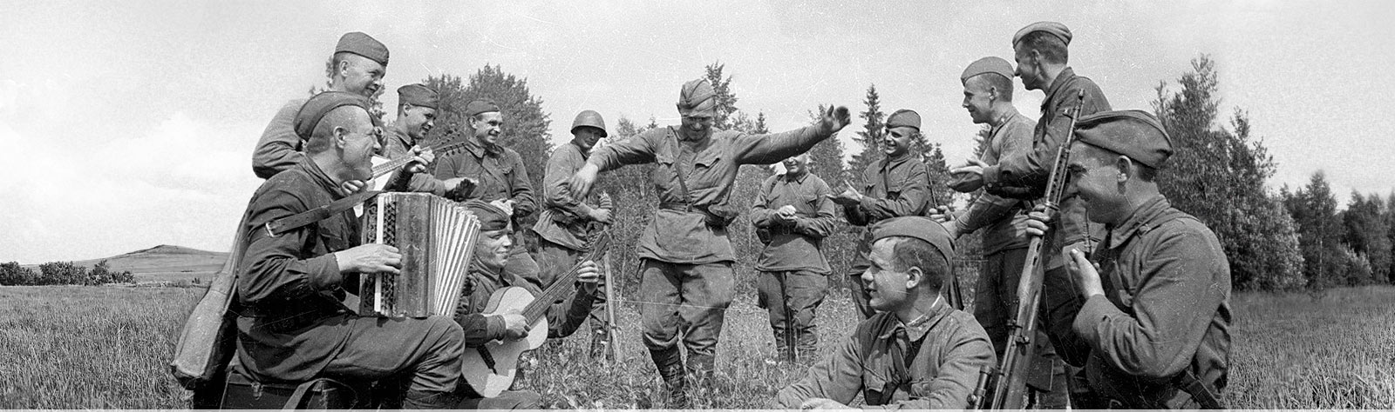
«Песня вместе с Отчизной
пошла на бой.
Она стала в строй, на правый
фланг – ближе к запевалам.
По трудным горестным
дорогам войны прошла с героями песня.
Облетев многие страны, она вместе
с победителями возвратилась домой – к родным и близким…»

Slide 3
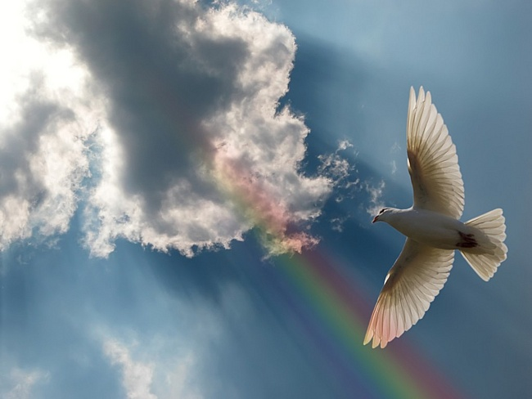
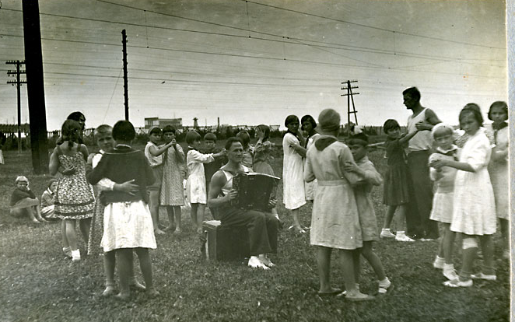
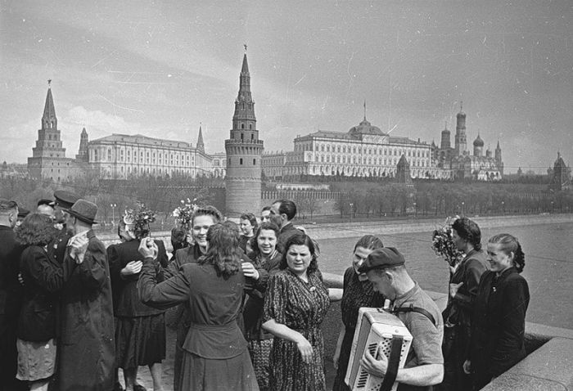
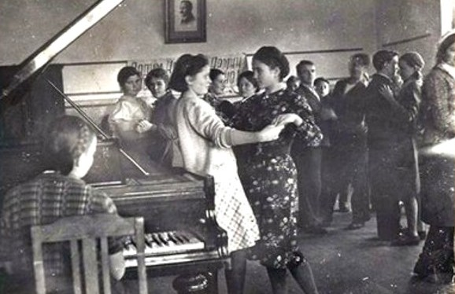
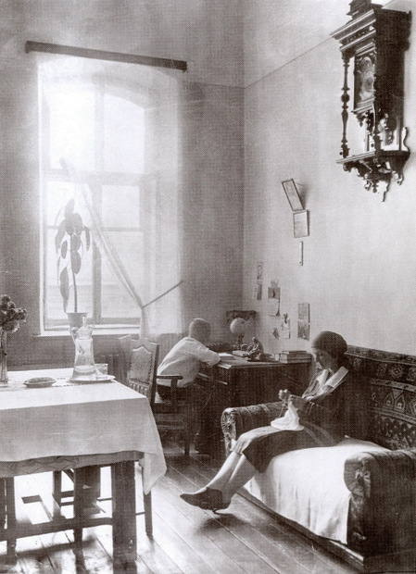
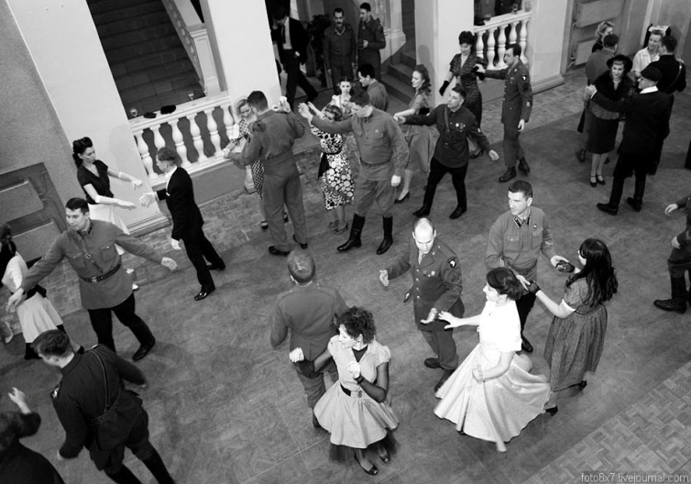
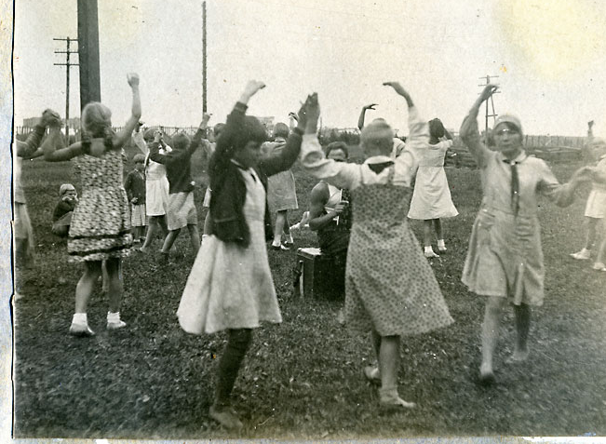
Начало июня 1941 года. Мирное небо, счастливые лица, все ещё живы…

Slide 4
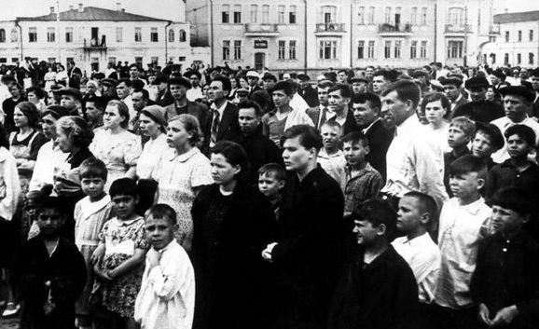
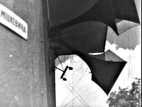
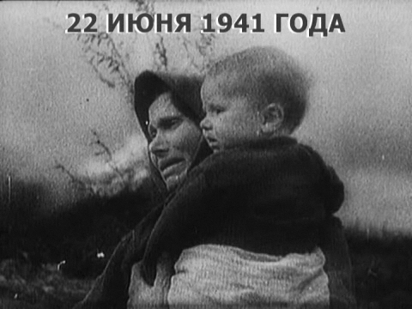
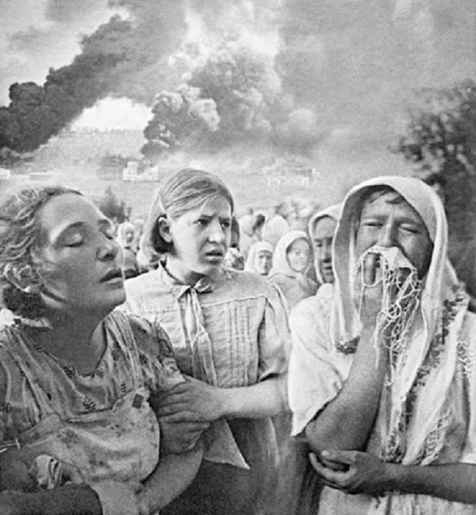
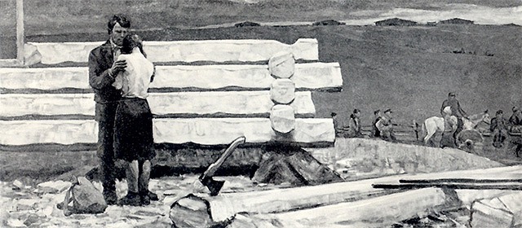

Slide 5
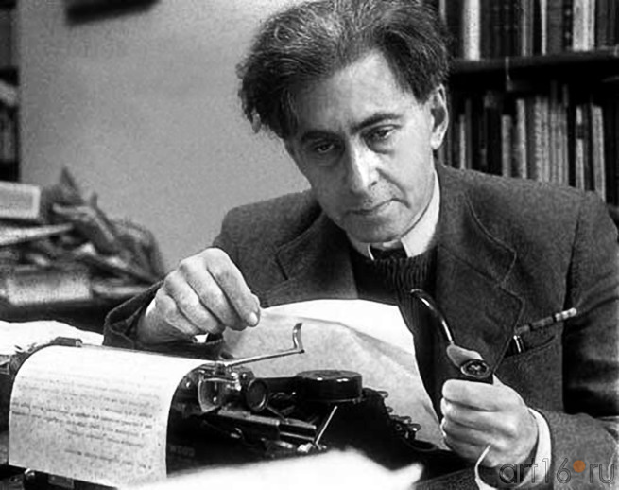
Мирная жизнь прервалась 22 июня, Германия начала войну против Советского Союза. В 4 часа утра части Красной армии были атакованы немецкими войсками на всём протяжении границы.
С первых дней войны советские писатели и поэты вместе со всем народом встали на борьбу с фашистами..
Их оружием были и винтовка, и пулемет, и слово: стихи, рассказы, песни, строки военной корреспонденции

Slide 6
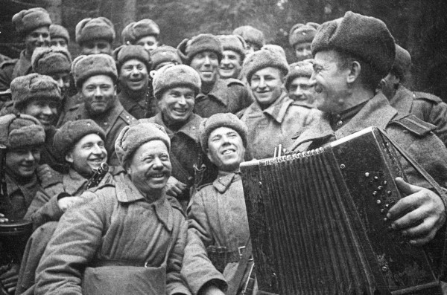
Идет война – до песен ли?!. Зачем они в страшное военное время? Выжить бы… Но надо выстоять и победить! И народ поет военные песни. Песни о войне – это песни о Родине, о Встрече и Разлуке, об Утрате и Надежде. Песни Победы! Песни, которые свяжут ниточкой эти две такие непохожие, военную и мирную, жизни. И эта нить времен не прервется, пока будут петь военные песни.

Slide 7
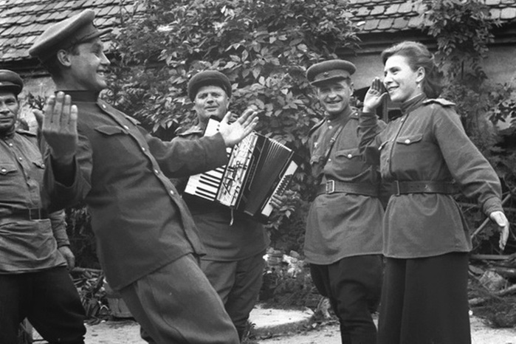
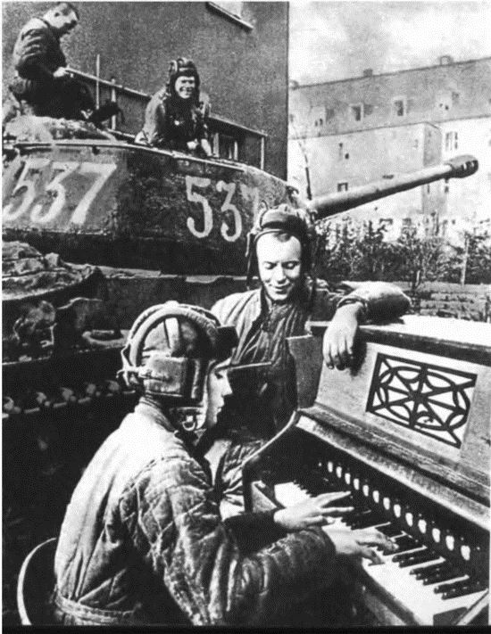
Эти слова поэта В. Лебедева-Кумача полно выразили ту тягу к песне, которую испытывали в грозную годину советские люди, особенно фронтовики. Было написано великое множество боевых, призывных, суровых, лирических, шуточных песен.
Кто сказал, что надо бросить Песни на войне? После боя сердце просит Музыки вдвойне!

Slide 8
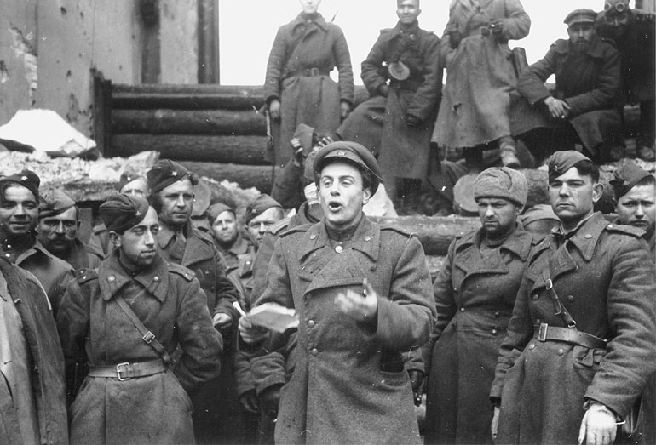
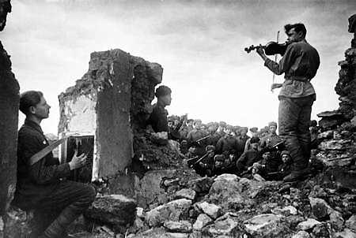
Песни, как люди: у них своя биография, своя судьба.
Песни военных лет… Сколько их, прекрасных,
незабываемых. И есть в них всё: горечь отступления в первые месяцы войны
и радость возвращения к своим,
картины жизни солдат, рассказы о боевых подвигах пехотинцев, моряков, лётчиков и танкистов.

Slide 9
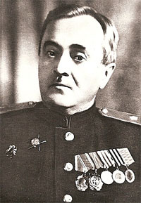
“Внезапное нападение вероломного врага на нашу Родину вызвало во мне, как и во всех советских людях, чувство возмущения и гнева. …но у меня всё-таки оказалось могучее оружие в руках, это – песня. Песня, которая так же может разить врага. Как и любое оружие…”
Александр Васильевич
Александров

Slide 10
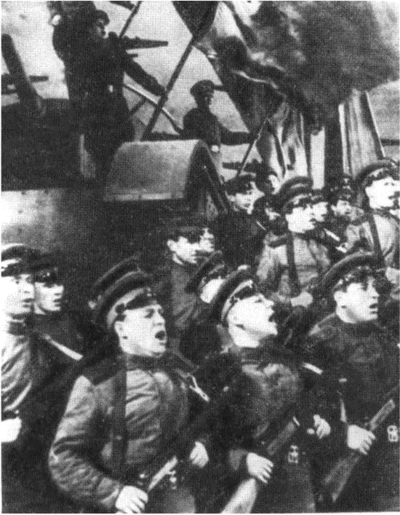
"Священная война"
Слова В. И. Лебедева-Кумача
Музыка А. В. Александрова
Первой песней, написанной в годы Великой Отечественной войны, была «Священная война». Эта песня стала настоящим гимном советского народа. Уже 24 июня 1941 года в газетах «Красная звезда» и «Известия» было опубликовано стихотворение Василия Лебедева-Кумача «Священная война». На следующий день композитор А. В. Александров написал к ней музыку.
Ещё через день она была исполнена Ансамблем песни и пляски Красной Армии на Белорусском вокзале Москвы при проводах бойцов на фронт.

Slide 11
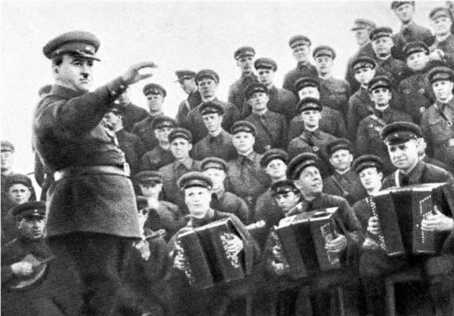
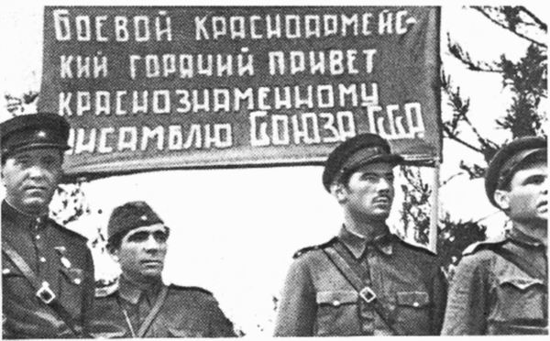
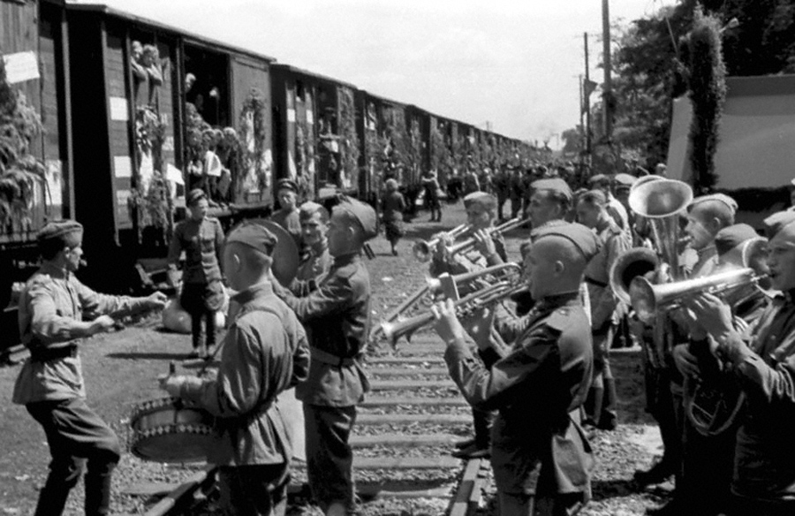
С первых же тактов песня захватила бойцов. А когда зазвучал второй куплет, в зале наступила абсолютная тишина. Все встали, как во время исполнения гимна. С этого дня “Священная война” была взята на вооружение нашей армией, всем народом, стала музыкальной эмблемой Великой Отечественной войны.
Руководит ансамблем
А.В. Александров

Slide 12
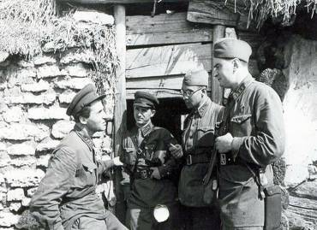
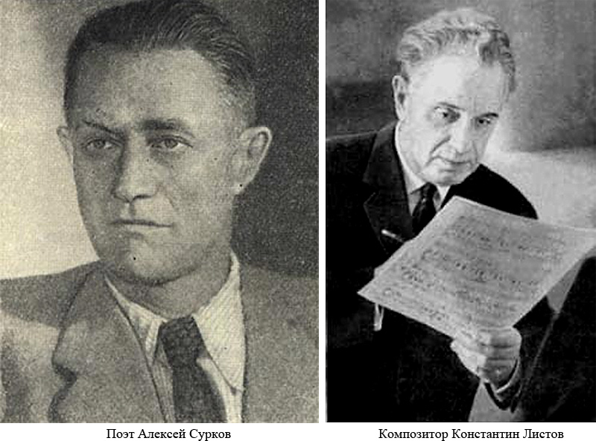
«В землянке"
Муз. К. Листова сл. А. Суркова
Одна из самых лирических песен военных лет -
«В землянке». Она «родилась» совершенно случайно.
Текстом песни стало написанное в ноябре 1941 года стихотворение поэта Алексея Суркова, которое он посвятил своёй жене и написал в письме. В феврале 1942 года личные строки Суркова вдохновили композитора Константина Листова, что тот написал для них музыку. Он же стал первым исполнителем этой песни. 25 марта 1942 года песня «В землянке» была опубликована в «Комсомольской правде».

Slide 13
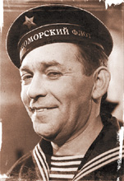
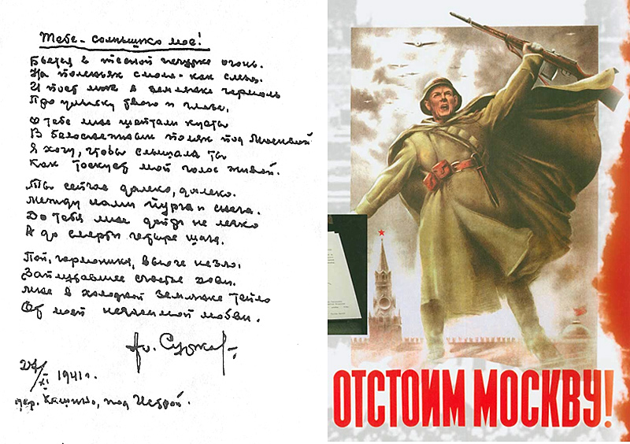
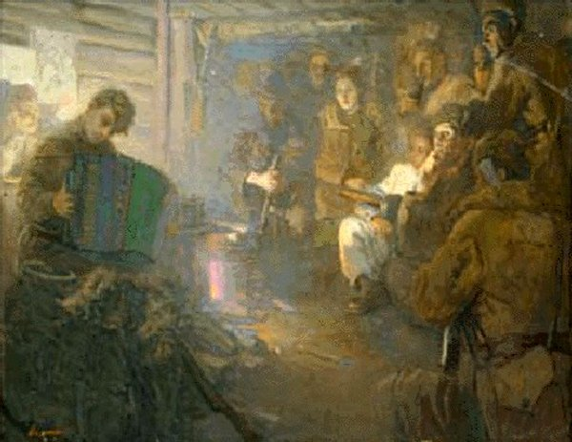
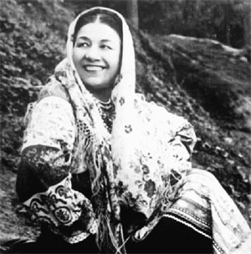
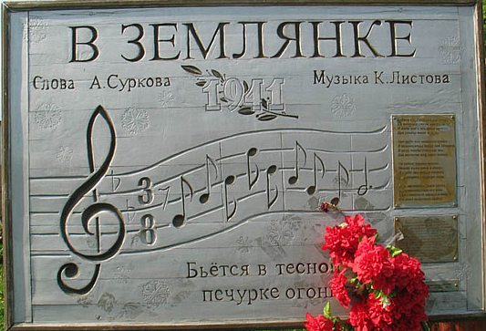
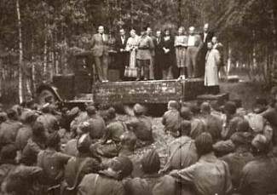
Неутомимыми пропагандистами «Землянки» в годы войны были замечательные советские мастера песни Леонид Утёсов и Лидия Русланова.
Памятный знак перед въездом в д.Кашино

Slide 14
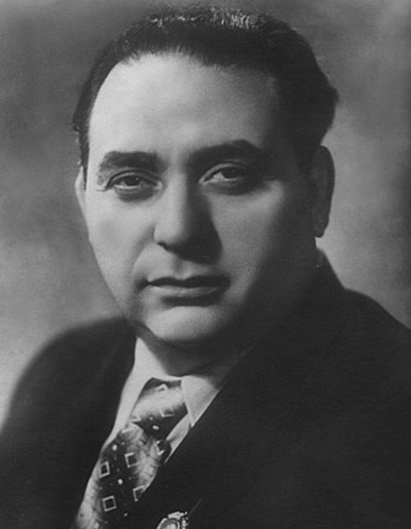
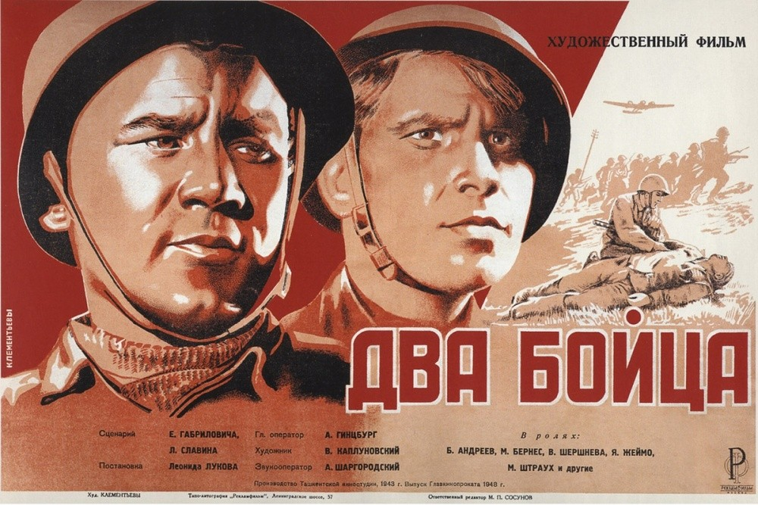
«Темная ночь»
Музыка Никиты Богословского слова Владимира Агатова
В 1942 году на Ташкентской киностудии, ставшей средоточием кинематографистов и театральных работников, режиссер Леонид Луков снимал фильм "Два бойца".
Картина рассказывала о крепкой фронтовой дружбе двух солдат, добродушном, неторопливом, основательном богатыре - "Саше с Уралмаша" и темпераментном шутнике и балагуре - одессите Аркаше Дзюбине, роли которых исполняли Борис Андреев и Марк Бернес.

Slide 15
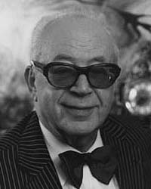
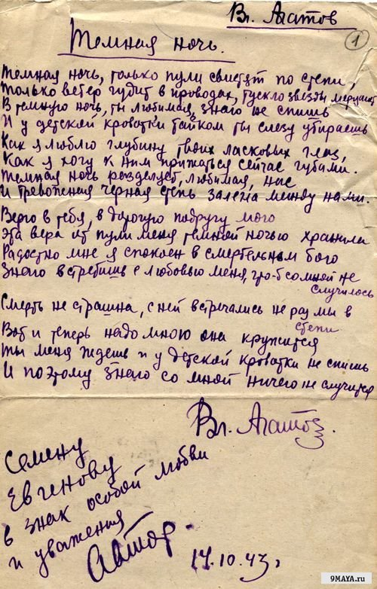
"Как-то поздно вечером пришел ко мне режиссер картины Леонид Луков и сказал: "Понимаешь, никак у меня не получается сцена в землянке без песни". И так поразительно поставил, точно, по-актерски, сыграл эту несуществующую еще песню, что произошло чудо. Я сел к роялю и сыграл без единой остановки всю мелодию "Темной ночи". Это со мной было первый (и, очевидно, последний) раз в жизни... Поэт Агатов, приехавший мгновенно по просьбе Лукова, здесь же очень быстро, почти без помарок, написал стихи на уже готовую музыку."
Из воспоминаний
Никиты Богословского:
Рукописный текст знаменитой
«Темной ночи». Автограф Агатова.
1943 год

Slide 16
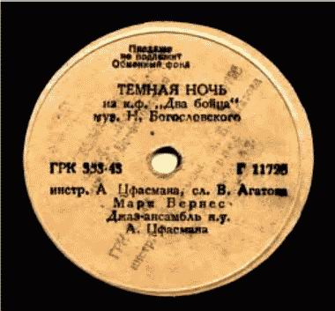
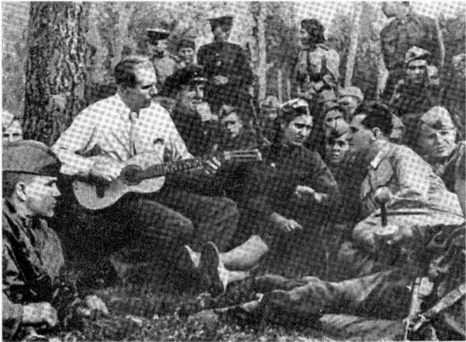
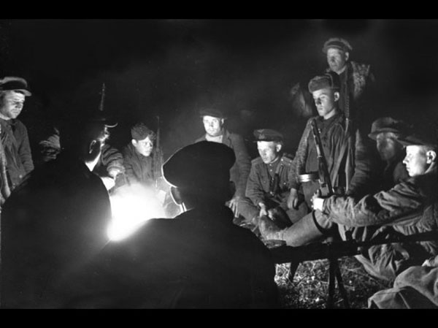
Спетая исполнителем роли главного героя Марком Бернесом, «Темная ночь» навсегда осталась в памяти советского народа. Но на этом история создания песни не заканчивается.
Первая матрица пластинки пострадала от… слез работницы завода, которая не смогла сдержать чувств при прослушивании песни в исполнении
Ивана Козловского. Так что в свет «Темная ночь» вышла только со второй матрицы.
И.С. Козловский поёт бойцам песню «Тёмная ночь»

Slide 17
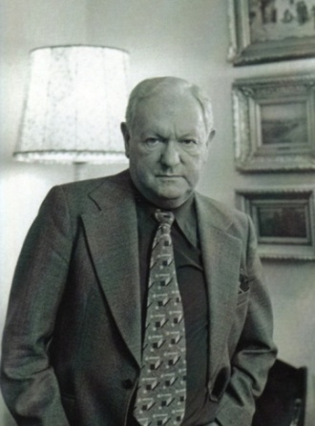
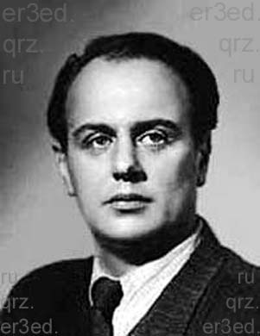
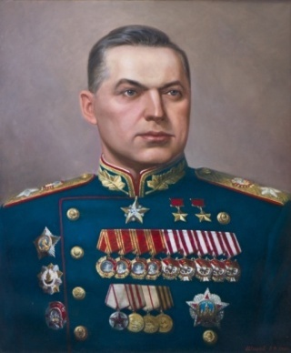
«Случайный вальс»
Песня «Случайный вальс» была создана в 1943 году композитором Марком Фрадкиным и поэтом Евгением Долматовским по личному распоряжению Маршала Советского Союза Константина Рокоссовского. Называлась она раньше «Офицерский вальс». Эта композиция должна была выполнить настоящую боевую задачу: готовилось наступление на врага в Курском сражении, а немцев надо было убедить в том, что серьезных военных действий не готовится.
Марк
Фрадкина
Евгений
Долматовский
Константин
Константинович
Рокоссовский

Slide 18
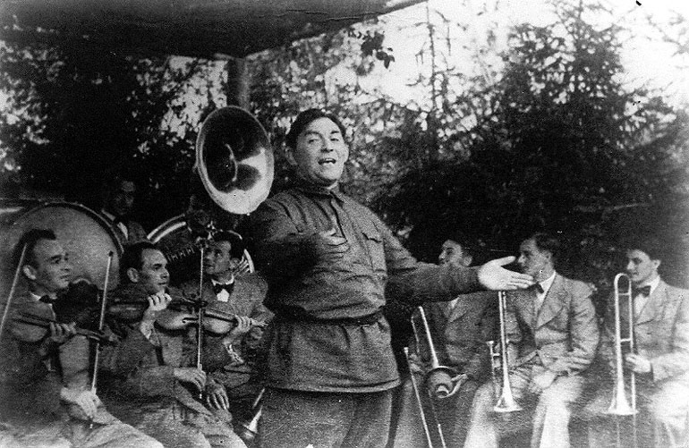
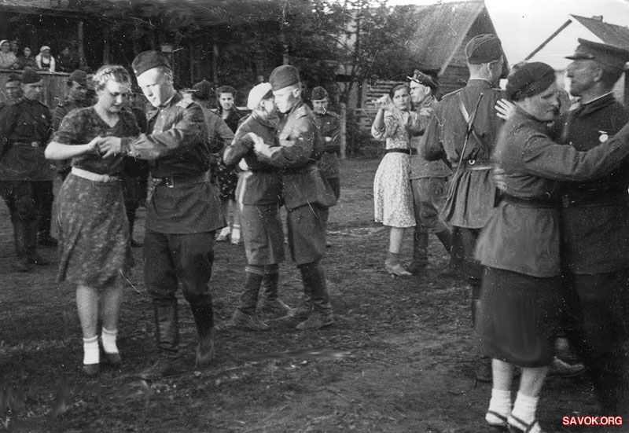
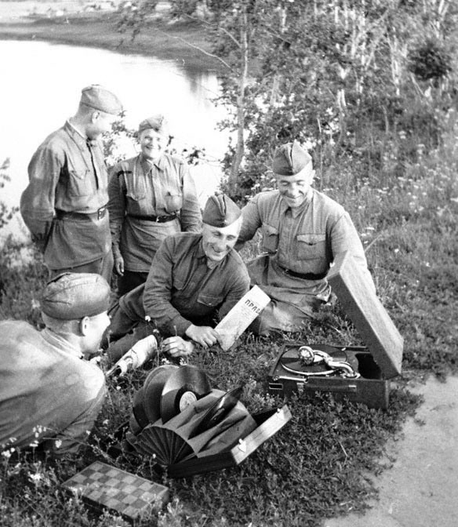
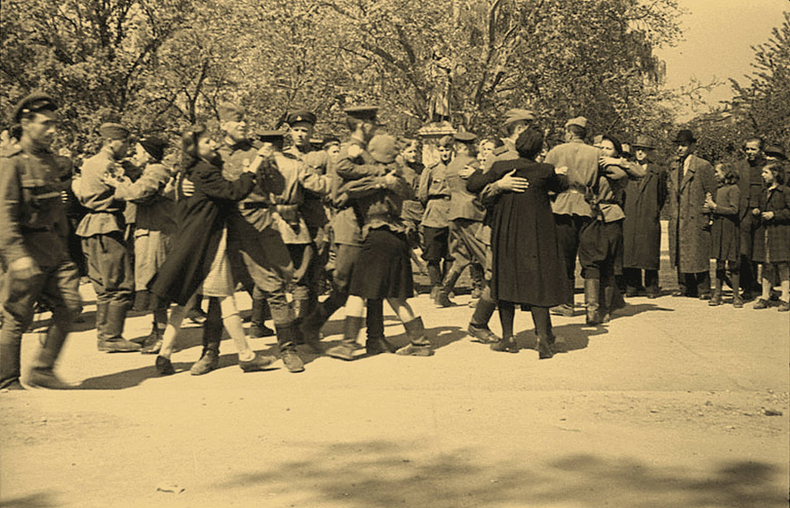

Slide 19
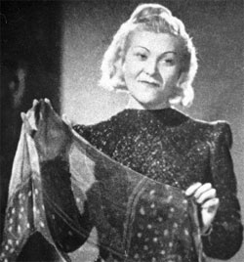
1943 год. Город Орёл. Над развалинами города несётся песня. Знакомый всем голос Клавдии Шульженко поёт: “Строчи пулемётчик за синий платочек, что был на плечах дорогих…”
«Синий платочек»
Слова Якова Галицкого и Михаила Максимова Музыка Ежи Петерсбурского
Песня «Синий платочек» до войны не получила широкой известности. Наступила Великая Отечественная. Клавдия Ивановна Шульженко обратилась в газету «В решающий бой!» с просьбой изменить слова песни на более патриотичные. Тогда-то поэт и вставил в текст песни знаменитые слова о пулеметчике. Однако Политуправление посчитало песню «чрезмерно лирической» и выразило свое недовольство по этому поводу. Клавдия Шульженко перестала петь эту песню, но полюбившийся миллионам советских граждан «Синий платочек» уже навсегда остался в числе лучших военных песен.

Slide 20
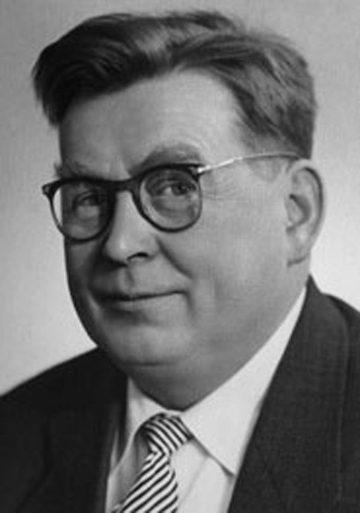
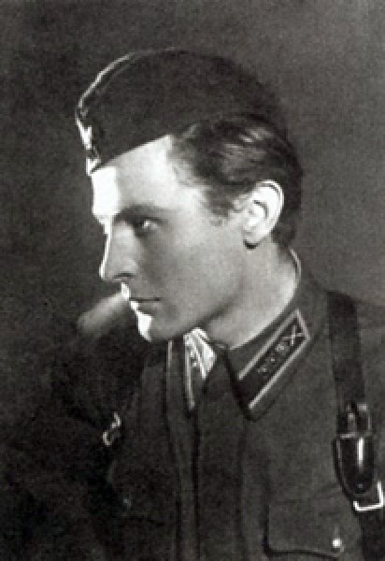
«На солнечной поляночке»
Без песни-шутки очень трудно было бы бойцу переносить все тяготы войны, лишения и опасности фронтовой жизни.
Именно такую песню – шутку “На солнечной поляночке” создали в 1943 году композитор Василий Соловьев-Седой и поэт Алексей Фатьянов.
Василий
Соловьев-Седой
Фатьянов
Алексей
- Как-то, - вспоминал композитор, - ко мне обратился солдат в кирзовых сапогах – красивый, рослый молодей, с румянцем во всю щеку, назвался Алексеем Фатьяновым, поэтом, прочитал, встряхивая золотистой копной волос, свои стихи. Они мне понравились лиризмом, напевностью, юмором. Так состоялось мое знакомство с поэтом, перешедшее затем в творческое содружество.

Slide 21
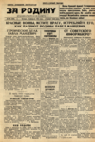
Первоначально композитор написал песню в форме лирического вальса, мечтательного и задумчивого. Музыка получилась приятная на слух, она нравилась слушателям. Нравилась всем, кроме… самого композитора. Взыскательный мастер почувствовал, что песне недостает той жизнерадостности, веселья, удали, которыми проникнуты стихи Фатьянова. Ведь образ парнишки, который “на тальяночке играет про любовь”, чем-то близок тому же Теркину, никогда не унывающему воину, всегда готовому порадовать бойцов шутками и прибаутками. - И я отбросил эту музыку и написал новую мелодию.
Газета
«За Родину».

Slide 22
Интересно отметить, что в некоторых фронтовых газетах появилась рубрика «На солнечной поляночке». Под этой рубрикой помещались заметки о том, как бойцы проводят краткие часы отдыха, о письмах, полученных от любимых, и другие сообщения.

Slide 23
« Дороги…»
Авторы «Дорог» в годы Великой Отечественной войны непосредственного участия в боевых действиях не принимали, но побывать на фронте они все-таки побывали. Авторы многие месяцы провели на фронте, выступая и общаясь с бойцами. Были они на Курской дуге, под Орлом, Белгородом, на Западном, Карельском и 3-м Белорусском фронтах. Итогом встреч стали песни. «Дороги» родились, когда в землянке на высоте Шляпа над Западной Лицей мы показывали с Марком Фрадкиным песню «В белых просторах» и ее оборвала разорвавшаяся под окном мина, вспоминал поэт.
Музыка
А.Г. Новикова
Слова
Л.И.Ошанина

Slide 24
Трудными дорогами шли солдаты…
«Дороги» родились, когда за десять дней была выбита половина личного состава противотанковой бригады, а она каждую ночь меняла позицию, чтобы встретить танковую лавину врага…“Эх, дороги…” далеким эхом незабываемых, суровых и трудных военных лет отзывается в сердце и памяти тех, кто поет или слышит ее знакомый до боли напев.

Slide 25
«Ехал я из Берлина»
Песня «Ехал я из Берлина» стала одной из первых «победных» песен. Когда поэт Лев Ошанин узнал, что Советская Армия находится на подступах к Берлину, чувство долгожданной победы вошло в его душу и уже не оставило ее. В воображении поэта сложился образ молодого русского солдата, который совершил великий подвиг, и у которого еще вся жизнь впереди... И тогда родилась в мыслях Льва Ошанина строчка
«Ехал я из Берлина».
Исаак Дунаевский сочинил музыку для стиха, причем для припева слов не хватило, и они были придуманы тут же.
И.О.Дунаевский
Л.И.Ошанин

Slide 26
"Ехал я из Берлина" стала первой совместной работой И. О. Дунаевского и Л. И. Ошанина.
Первым исполнителем этой песни был, руководимый Дунаевским, ансамбль песни и пляски Центрального Дома Культуры железнодорожников (ЦДКЖ).
Вслед за ним ее подхватили многие другие ансамбли и оркестры, и она стала по существу одной из первых песен Победы.

Slide 28
Песням тех военных лет…»
Песням тех военных лет - поверьте! Мы не зря от дома вдалеке Пели в четырёх шагах от смерти О родном заветном огоньке. И не зря про путь к Берлину пели – Как он был нелёгок и нескор. Песни вместе с нами постарели, Но в строю остались до сих пор.
Песни эти с нами и поныне! Никогда нам петь не надоест. Как на Запад шли по Украине И как с боем взяли город Брест.

Slide 29
«День Победы»
Главная «победная» песня родилась только через 30 лет после завершения войны, но без нее сегодняшний рассказ о военных песнях был бы неполным. Песня «День Победы» была создана поэтом Владимиром Харитоновым и композитором Давидом Тухмановым к 30-летию Великой даты. Впервые эта песня прозвучала на праздничном концерте в московском Кремле в исполнении Льва Лещенко.

Slide 30
Прошла война, прошла страда, Но боль взывает к людям: Давайте, люди, никогда Об этом не забудем. Пусть память верную о ней Хранят, об этой муке, И дети нынешних детей, И наших внуков внуки.

Slide 32
Спасибо за внимание!

